Slide 1
Sondage sur la réussite des tâches du GC :
Résultats du T2
Octobre à décembre 2023
Février 2024

Slide 2
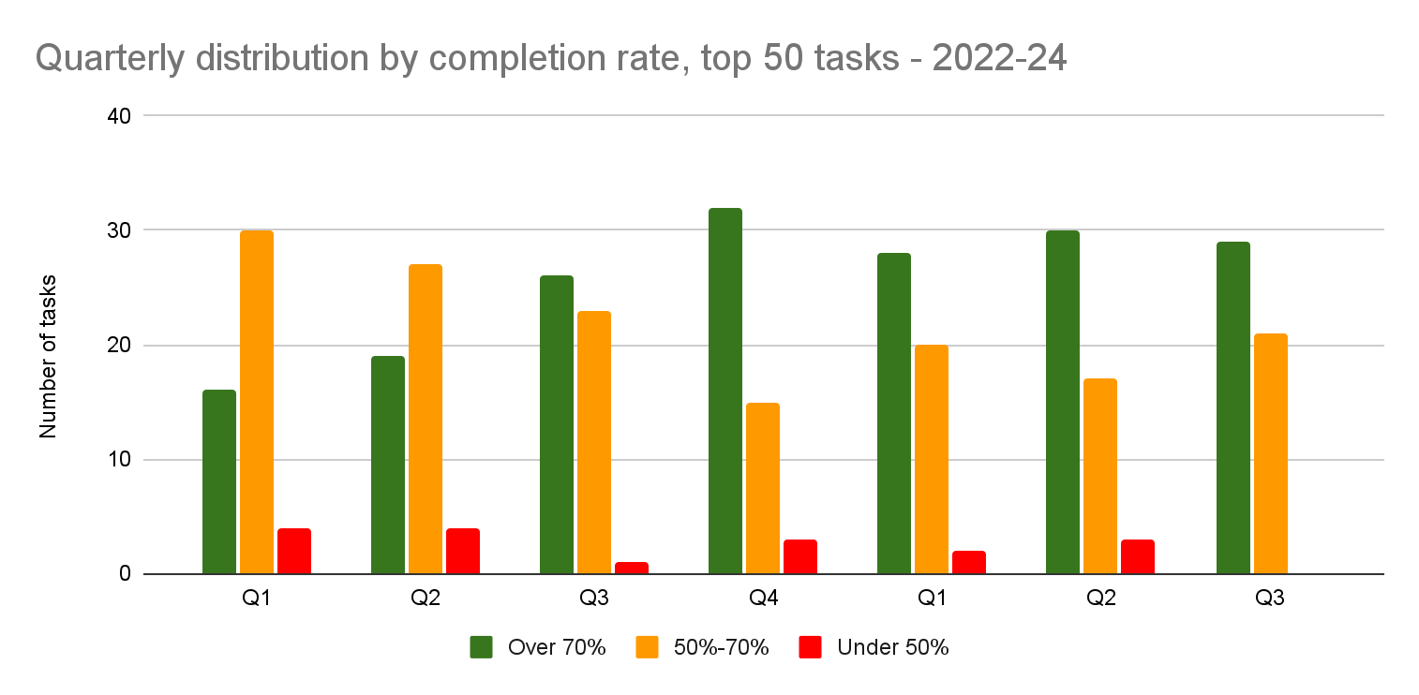
Comparaison trimestrielle : Les 50 tâches principales
Parmi les 50 tâches principales, aucune n’est en deçà d’un taux de 50 % d’achèvement
Les variations entre trimestres sont surtout attribuables à des fluctuations dans les volumes de réponses.
Nous avons constaté plusieurs améliorations positives à l’intérieur même des bandes vertes et oranges (voir diapo 6).

Slide 3
Les 50 tâches principales : T3 (2022-2023) et T1, T2, T3 (2023-2024)
 | T4 | T1 | T2 | T3
Moyenne d’achèvement des 50 tâches principales | 72,1 % | 69,2 % | 71,58 % | 73,35 %
Tâches au-delà de 70 % | 32 | 28 | 30 | 29
Tâches entre 50 et 70 % | 15 | 20 | 17 | 21
Tâches en deçà de 50 % | 3 | 2 | 3 | 0
Les variations entre trimestres sont surtout attribuables aux volumes de réponses.
1 tâche est descendue de vert à orange
2 tâches ont quitté le top 50 en raison du volume de réponses
1 tâche a rejoint le top 50 en raison du volume de réponses
1 tâche est montée d’orange à vert 4 tâches ont rejoint le top 50 en raison du volume de réponses
1 tâche est montée de rouge à orange 2 tâches ont quitté le top 50, uniquement en raison d’un volume de réponses plus faible
Notes:
Change in green band
Dropped out of top 50 due to response volume
Find out how much my benefit payment will be (still in green)
ArriveCAN - Make a customs and immigration declaration before flying into Canada (still in green)
Dropped down: How to extend your stay in Canada dropped from green to orange Q3 68% /Q2 73.5%
Entered top 50 due to response volume: Symptoms or risks for a disease or condition
Change in orange band
Moved up: Immigrate as a provincial nominee Q3 71.7% / Q2 69.2%
New tasks to top 50 based on response volume
How to extend your stay in Canada - My Service Canada Account (MSCA) - Check your CPP/OAS application status
My Service Canada Account (MSCA) - Check your estimated monthly Canada Pension Plan (CPP) benefits
My Service Canada Account (MSCA) - Register for an account
Vaccines and treatment
Tasks previously under 50%
Moved up: My Service Canada Account (MSCA) - Register for an account 44.70% - Now 51.10%
Open a My Account 40.20% (not in top 50 tasks now due to response volume - <300 responses but still under 50% 42.1%)
Find out when I can expect my tax refund 47.50% (not a top 50 task - seasonality but still under 50% 237 44.7%)

Slide 4
Les 50 tâches principales : T2 (2023-2024) — Par nombre de réponses
Demander un permis de travail
Vérifier l’état de sa demande (IRCC)

Slide 5
T3 – Les plus hauts taux d’achèvement parmi les 50 tâches principales
Le taux permettant de rejoindre le top 10 est passé de 81,2 à 83,4 %
Les 3 tâches exclues du top 10 ont néanmoins un taux supérieur à 80 %
Dates de payement des pensions | 94,40 %
Assurance-emploi (AE) — Soumettre une déclaration d’assurance-emploi | 90,90 %
Obtenir les conditions et prévisions météo pour un emplacement | 89,00 %
Conseils aux voyageurs et avertissements | 88,50 %
Trouver un établissement d’enseignement désigné *nouveau | 85,60 %
Symptômes ou risques relatifs à des maladies ou conditions *nouveau | 84,80 %
Régime de pensions du Canada (RPC) — Vérifier les renseignements sur les payements | 84,70 %
Calculer les retenues sur la paye | 84,50 %
Mon compte Service Canada (MSCA) — Afficher les informations de payement | 83,40 %
Étudier au Canada – pour les étrangers | 83,40 %
Notes:
All tasks are low margin of error
3 tasks moved into top 10 by completion score: (Q2 / Q3 results)
Find a designated learning institution 79.10% / 85.60%
Symptoms or risks for a disease or condition 83.6% / 84.80%
Study in Canada – for non-Canadians 75.00% / 83.40%
3 tasks moved out of top 10 (Q2 / Q3 results)
Check processing times 82.70% / 83.1%
Apply for a work permit 81.70% / 82.0%
Find a job in the private sector 81.20% / 79.8%

Slide 6
Améliorations les plus importantes dans le top 50 : T2 vs T3
Compte sécurisé d’IRCC – inscription, connexion, aide | 7,80 % | IRCC
Produire une déclaration de revenus (pour un particulier) | 6,60 % | ARC
Trouver un établissement d’enseignement désigné | 6,50 % | IRCC
Mon dossier Service Canada – S’inscrire | 6,3 % *non significatif/grande marge d’erreur | EDSC
Pension de la Sécurité de vieillesse – Consulter les montants des payements | 6,10 % *non significatif | EDSC
S’inscrire au dépôt direct ou mettre à jour ses renseignements bancaires | 5,90 % *non significatif/grande marge d’erreur | ARC/SPAC
Consulter sa paye (MaPayeGC, AWR, Phénix) | 5,80 % *non significatif/grande marge d’erreur | SPAC/SCT
Mon dossier Service Canada – Vérifier l’état de sa demande RPC/SV | 5,1 % *non significatif | EDSC
Mon dossier Service Canada – Consulter l’estimation des prestations mensuelles du RPC | 4,5 % *non significatif | EDSC
Bourses d’études pour étudier au Canada | 4,20 % *non significatif/grande marge d’erreur | AMC
Trouver un centre de réception des demandes de visa | 4,00 % *non significatif/grande marge d’erreur | IRCC
Étudier au Canada – pour les étrangers | 3,80 % | IRCC/AMC
Présenter une demande d’autorisation de voyage électronique (AVE) | 3,80 % *non significatif | IRCC
Contacter Immigration, Réfugiés et Citoyenneté Canada | 3,70 % | IRCC
Obtenir les conditions et prévisions météo pour un emplacement | 3,40 % *non significatif | ECCC
Conseils aux voyageurs et avertissements | 3,40 % *non significatif | AMC

Slide 7
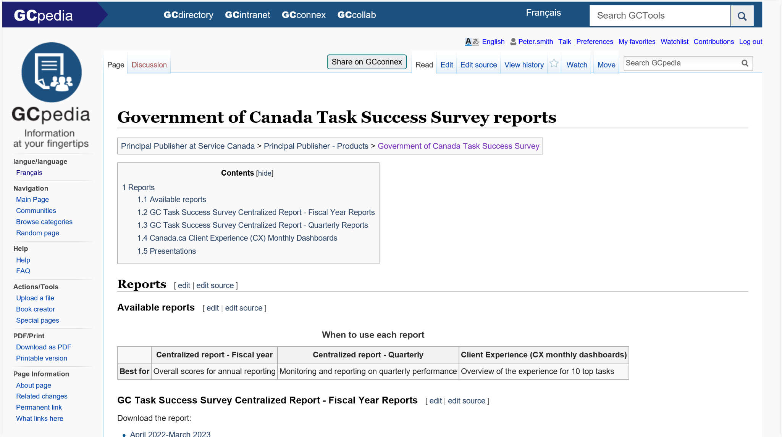
Rapport complet
Téléchargez la feuille de calcul sur la page
« Sondage sur la réussite des tâches du gouvernement du Canada - Rapports » sur GCPédia

Slide 8
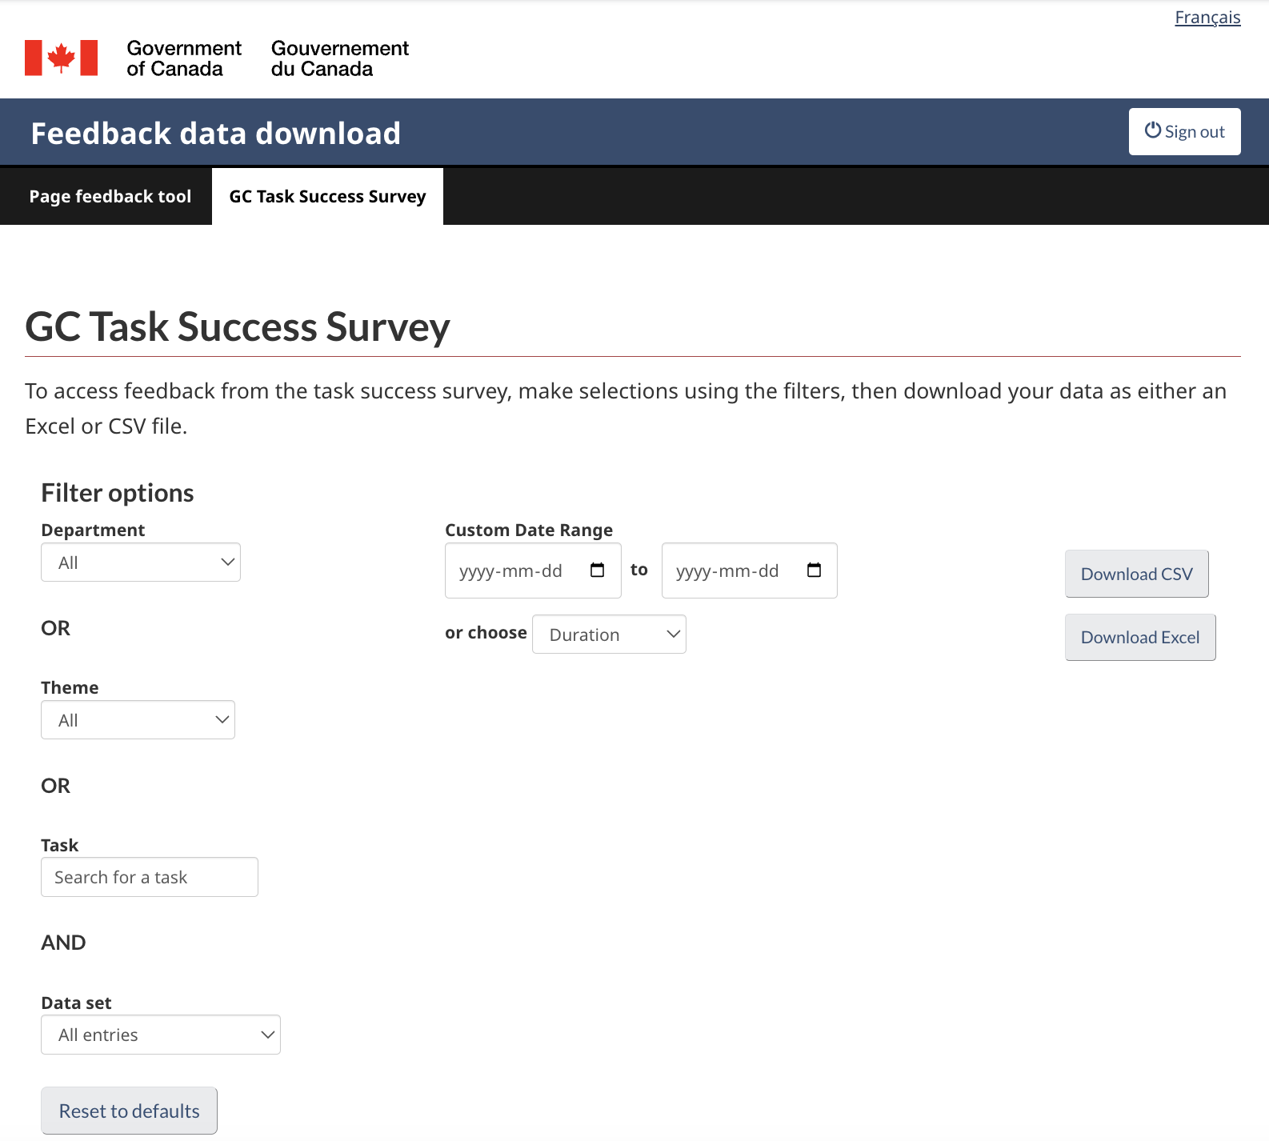
Données qualitatives également disponibles
Téléchargez les commentaires du sondage
depuis le visionneur de rétroaction

Slide 9
Merci de nous avoir accordé de votre temps.
Lana Stewart
Superviseuse par intérim, Données et performance
Bureau de la transformation numérique
Service numérique canadien
lana.stewart@cds-snc.ca
343-551-5967
Lindsay Beaudoin-Rach
Gestionnaire par intérim, Services d’analytique
Éditeur principal Service Canada
lindsay.beaudoin@servicecanada.gc.ca
Sondage sur la réussite des tâches du GC

